Slide 1


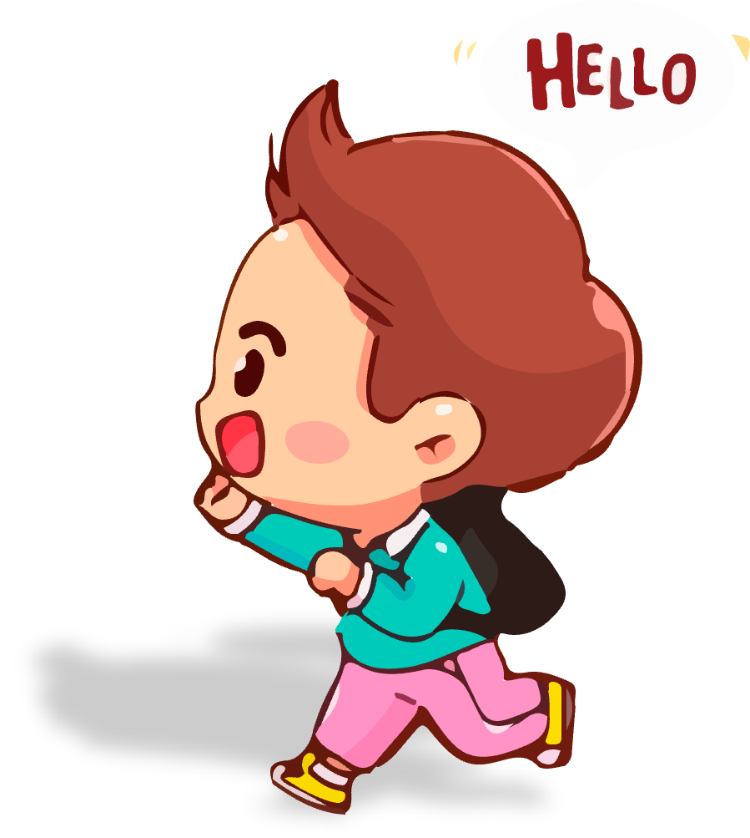

30
Bài đọc 1: Một mái nhà chung

Slide 2



Slide 3


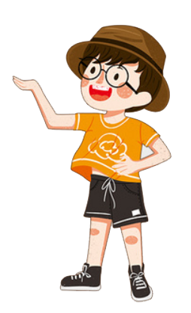
Khởi động
Đọc bài: “Ở lại với chiến khu” và cho biết
1. Trung đoàn trưởng nói gì với các chiến sĩ nhỏ?
Trung đoàn trưởng nói: Hoàn cảnh chiến khu lúc này rất gian khổ, mai đây chắc còn gian khổ nhiều hơn. Ai muốn về với gia đình thì trung đoàn cho về.

Slide 4
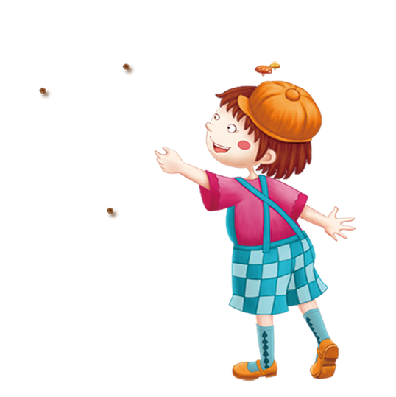
Khởi động
2. Vì sao các chiến sĩ xúc động khi nghe trung đoàn trưởng nói?
Vì mọi người cảm thấy bất ngờ khi nghĩ mình phải xa rời chiến khu, không được tham gia chiến đấu bảo vệ đất nước; vì không ai muốn trở về gia đình trong hoàn cảnh chiến khu đang rất khó khăn.

Slide 5
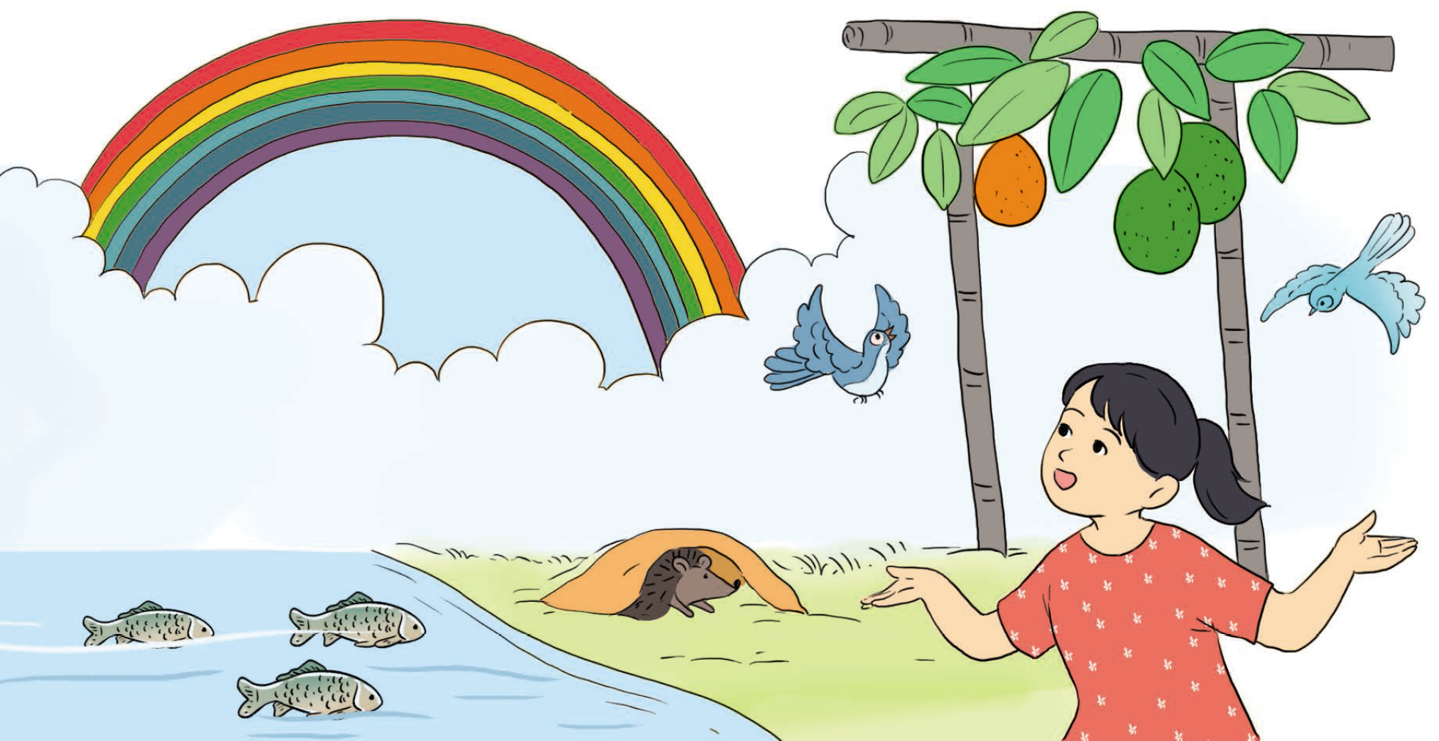
Tiếng Việt 3
Bài đọc
Một mái nhà chung
SGK trang 82

Slide 6
Thứ … wgày … κáng … wăm 20 …
TΗĞng VΗİΙ
Bài đǌ: MŎ jái ηà εung

Slide 7


Slide 8
Một mái nhà chung
Sách giáo khoa trang 82
1
Đọc mẫu

Slide 9
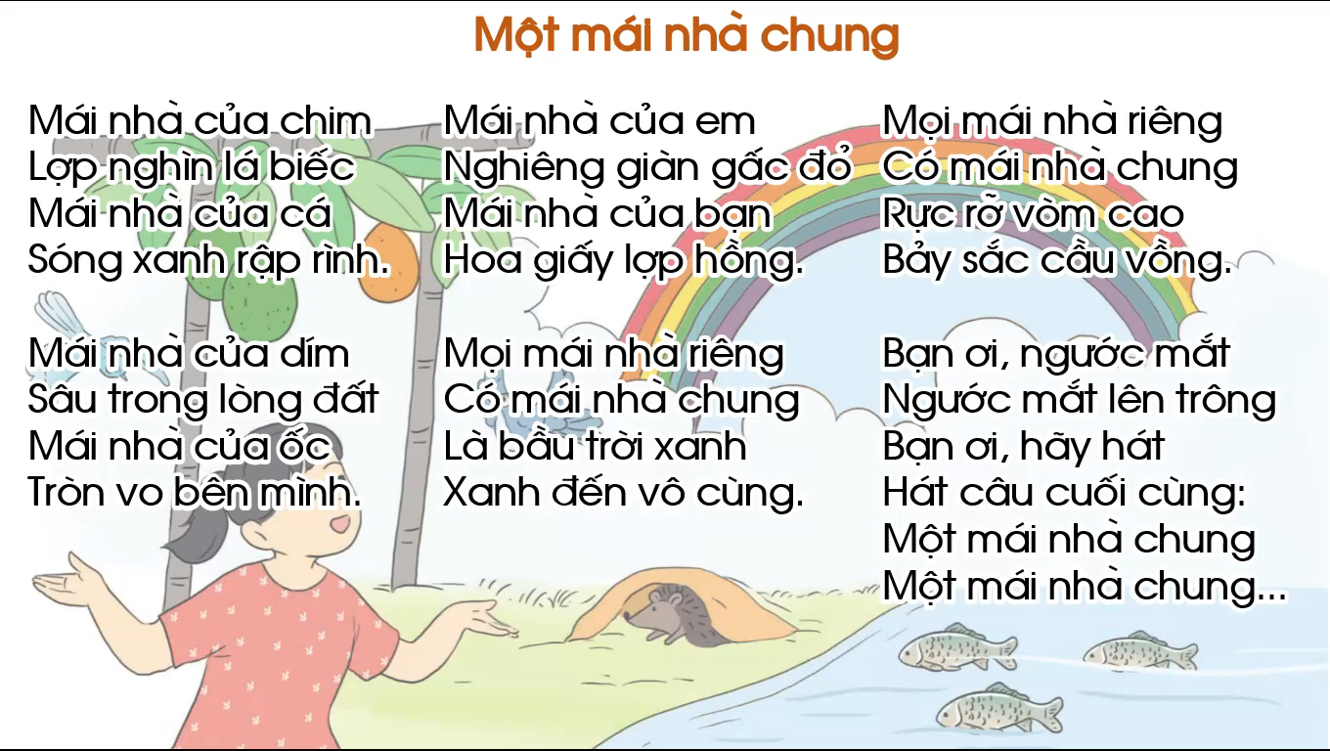

Slide 10
Một mái nhà chung
Sách giáo khoa trang 82
+ Khổ 1: Từ đầu đến rập rình.
+ Khổ 2: Tiếp theo cho đến bên mình.
+ Khổ 3: Tiếp theo cho đến lợp hồng.
+ Khổ 4: Tiếp theo cho đến vô cùng.
+ Khổ 5: Tiếp theo cho đến hãy hát.
+ Khổ 6: Còn lại.
2
Chia đoạn

Slide 11
Một mái nhà chung
Sách giáo khoa trang 82
+ Khổ 1: Từ đầu đến rập rình.
+ Khổ 2: Tiếp theo cho đến bên mình.
+ Khổ 3: Tiếp theo cho đến lợp hồng.
+ Khổ 4: Tiếp theo cho đến vô cùng.
+ Khổ 5: Tiếp theo cho đến hãy hát.
+ Khổ 6: Còn lại.
3
Nối tiếp đoạn

Slide 12
LUYỆN ĐỌC TỪ KHÓ
xanh
nghiêng
rực rỡ
riêng
Notes:
GV tự gõ thêm các từ khó đối với hs của mình

Slide 13
LUYỆN ĐỌC KHỔ THƠ
Mái nhà của chim/
Là nghìn lá biếc/
Mái nhà của cá/
Sóng xanh rập rình.//

Slide 14
LUYỆN ĐỌC KHỔ THƠ
Mái nhà của chim/
Là nghìn lá biếc/
Mái nhà của cá/
Sóng xanh rập rình.//

Slide 15
LUYỆN ĐỌC KHỔ THƠ
Bạn ơi,/ngước mắt/
Ngước mắt/lên trông/
Bạn ơi,/hãy hát/
Hát câu cuối cùng://
Một mái nhà chung/
Một mái nhà chung.//

Slide 16
LUYỆN ĐỌC KHỔ THƠ
Bạn ơi,/ngước mắt/
Ngước mắt/lên trông/
Bạn ơi,/hãy hát/
Hát câu cuối cùng://
Một mái nhà chung/
Một mái nhà chung.//

Slide 17
Một mái nhà chung
Sách giáo khoa trang 82
+ Khổ 1: Từ đầu đến rập rình.
+ Khổ 2: Tiếp theo cho đến bên mình.
+ Khổ 3: Tiếp theo cho đến lợp hồng.
+ Khổ 4: Tiếp theo cho đến vô cùng.
+ Khổ 5: Tiếp theo cho đến hãy hát.
+ Khổ 6: Còn lại.
4
Nối tiếp đoạn

Slide 18

GIẢI NGHĨA TỪ
Trung đoàn trưởng:
người chỉ huy trung đoàn (đơn vị bộ đội tương đối lớn).
Lán:
nhà dựng tạm, sơ sài, thường bằng tre nứa.
Chi:
gì
(Vệ quốc đoàn): tên của quân đội ta sau Cách mạng tháng Tám và trong thời kì đầu kháng chiến chống thực dân Pháp.
Vệ quốc quân:
Bảo tồn:
Bảo vệ và gìn giữ lâu dài.

Slide 19
Một mái nhà chung
Sách giáo khoa trang 82
+ Khổ 1: Từ đầu đến rập rình.
+ Khổ 2: Tiếp theo cho đến bên mình.
+ Khổ 3: Tiếp theo cho đến lợp hồng.
+ Khổ 4: Tiếp theo cho đến vô cùng.
+ Khổ 5: Tiếp theo cho đến hãy hát.
+ Khổ 6: Còn lại.
5
Luyện đọc nhóm

Slide 20


Slide 21
Một mái nhà chung
Sách giáo khoa trang 82
+ Khổ 1: Từ đầu đến rập rình.
+ Khổ 2: Tiếp theo cho đến bên mình.
+ Khổ 3: Tiếp theo cho đến lợp hồng.
+ Khổ 4: Tiếp theo cho đến vô cùng.
+ Khổ 5: Tiếp theo cho đến hãy hát.
+ Khổ 6: Còn lại.
6
Đọc toàn bài

Slide 22


Slide 23


Đọc hiểu
1. Bài thơ nói đến những mái nhà riêng nào?
Bài thơ nói đến những mái nhà riêng là: nhà của chim, của cá, của nhím, của ốc, của em và của bạn.

Slide 24

Đọc hiểu
2. Mái nhà chung của muôn loài là gì?
Mái nhà chung của muôn loài là bầu trời xanh bao la.

Slide 25
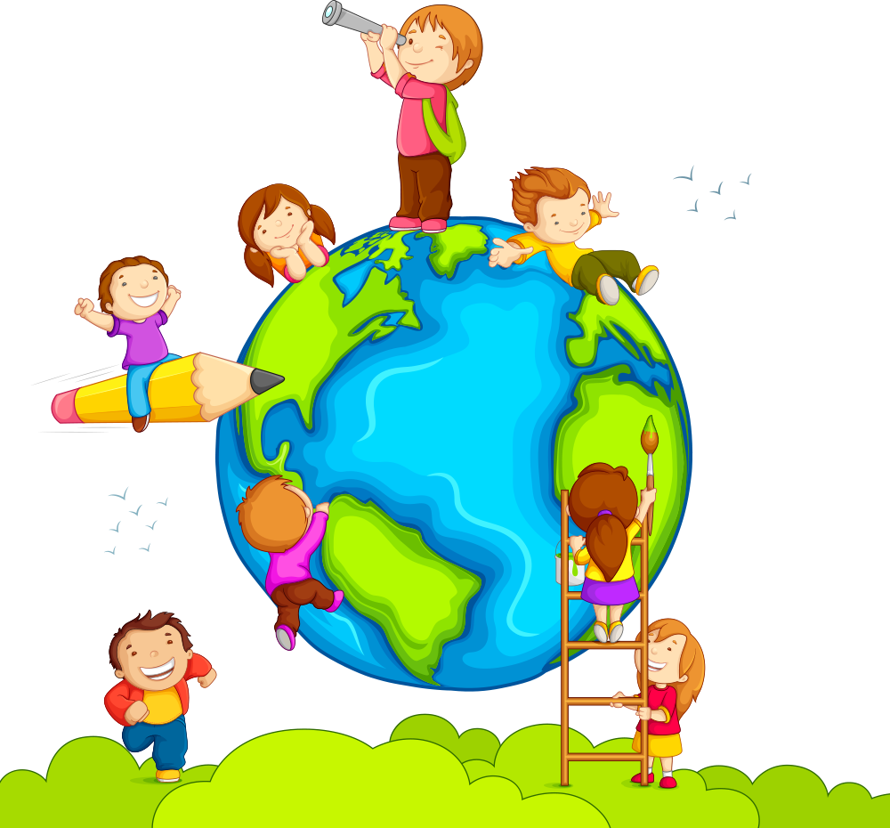
Đọc hiểu
3. Em hiểu ngôi nhà chung của muôn loài dưới mái nhà ấy là gì?
Ngôi nhà chung của muôn loài dưới mái nhà ấy là Trái Đất.

Slide 26

Đọc hiểu
4. Em thích những hình ảnh nào trong bài thơ? Vì sao?
Em thích hình ảnh bầu trời xanh, xanh đến vô cùng. Vì đây là hình ảnh đẹp, thể hiện không gian xan, nơi chung sống của muôn loài.

Slide 27


NỘI DUNG
NỘI DUNG
Mỗi vật, mỗi người đều có cuộc sống riêng nhưng đều có mái nhà chung là bầu trời và ngôi nhà chung là Trái Đất. Hãy yêu và giữ gìn mái nhà chung, ngôi nhà chung của tất cả chúng ta.

Slide 28


Slide 29
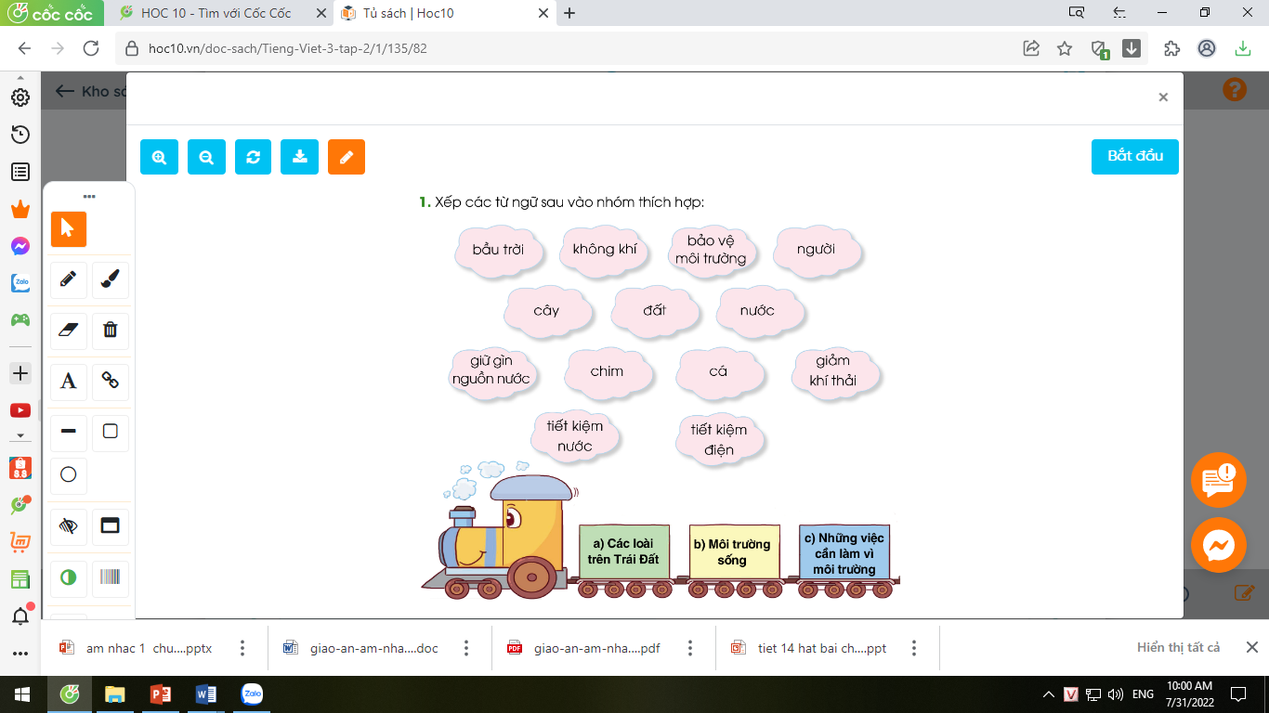
1) Xếp các từ ngữ ngữ sau vào nhóm thích hợp:
Luyện tập
bầu trời
không khí
bảo vệ
môi trường
người
cây
đất
nước
chim
cá
giữ gìn nguồn nước
giảm
khí thải
tiết kiệm nước
tiết kiệm điện

Slide 30
1) Xếp các từ ngữ ngữ sau vào nhóm thích hợp:
Luyện tập
a) Các loài trên Trái Đất | b) Môi trường sống | c) Những việc cần làm vì môi trường
người
bầu trời
bảo vệ môi trường
cây
không khí
giữ sạch nguồn nước
chim
đất
tiết kiệm nước
cá
nước
tiết kiệm điện
giảm khí thải

Slide 31
2) Đặt câu với một từ ngữ ở nhóm c trong bài tập trên.
Luyện tập
- Mọi người cần tiết kiệm điện.
- Chúng em cùng mọi người bảo vệ môi trường.
- Chúng ta cần bảo vệ môi trường bằng cách trồng cây xanh, giữ sạch nguồn nước.

Slide 32


Slide 33
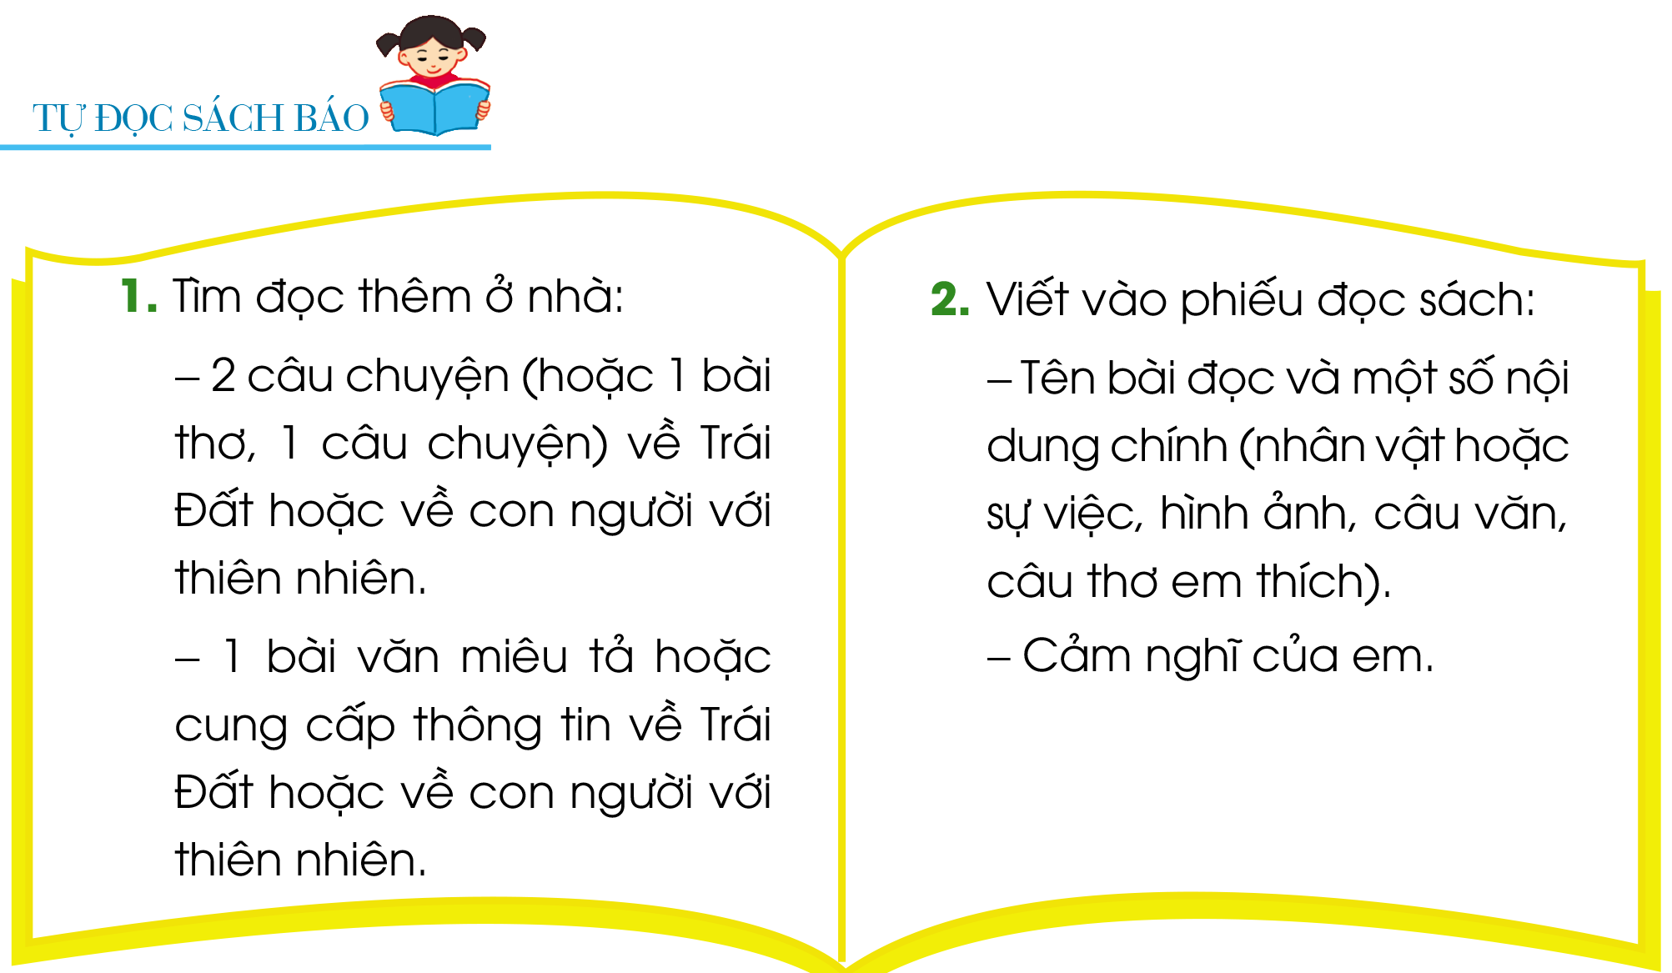

Slide 34



